Slide 1
Promet Split Remastered
Lucija Tomić
Ela Kević
Karlo Ćurčija
Jere Vitaljić

Slide 2
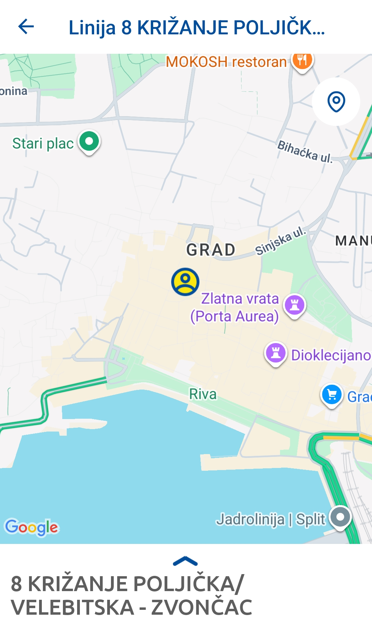
Praćenje Autobusa
3.
Opis problema:
Kad se uđe u prometovu aplikaciju na mobitelu, ima opcija da za određenu liniju vidimo aktivne buseve u tom trenutku. Ako bi pritisnuli na određeni bus, prikazao bi nam se on na mapi, kao i njegova ruta i stanice. Na dosta uređaja to ne radi, tj. softver se zamrzne na gradskom centru. (slika lijevo)
Teorija:
Problem je u samom telefonu (aktualizacija softvera, kompatibilnost) – ne može se utjecati
Problem je interni – komunikacija sa serverom, softverom itd. – fokus na ovome

Slide 3
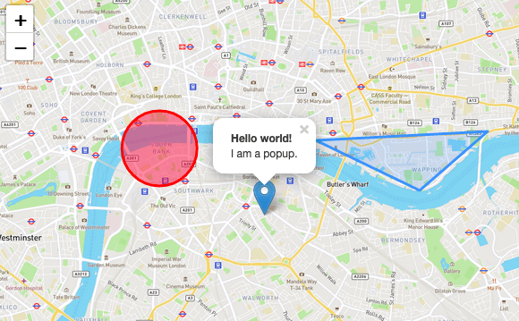
Rješenje:
Napraviti svoju verziju praćenja autobusa
1. Problem:
Prometova aplikacija koristi ugrađeni Google Maps (preko API-ja)
Google Maps API se plaća po korištenju – ne možemo to koristiti
Moramo naći besplatnu verziju karti koju možemo koristiti, a da je dovoljno dobro
„Leaflet” library u React-u
2. Problem:
Želimo pratiti buseve, međutim mi nemamo „prave buseve” za pratiti u stvarnom vremenu, niti toliko vremena za provođenje testiranja na više uređaja
Napraviti „pomoćnu” aplikaciju koja će simulirati kretanje autobusa u stvarnom vremenu. Biti će predefinirane rute po kojima će se autobusi kretati. Ta aplikacija će slati lokaciju busa serveru koji će je onda prosljeđivati aplikaciji za praćenje

Slide 4
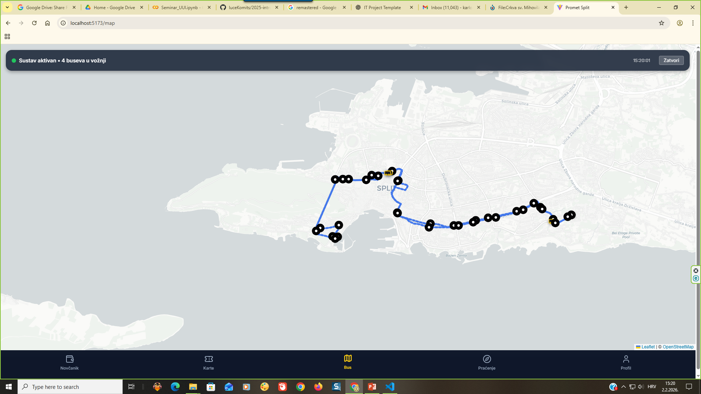
Pomoćna aplikacija
3.
Aplikaciji je dana linija busa i stanice poredane po redu sa geolokacijama
Onda se koristi program OSRM koji računa najbližu udaljenost između dvije točke prateći ceste – daje waypointe i spaja ih – može se koristiti live, ali bi to onda predugo trajalo, ovi waypointi su već integrirani u mapu
Svaki bus ima svoje vrijeme polaska i unaprijed zadano vrijeme trajanja rute

Slide 5
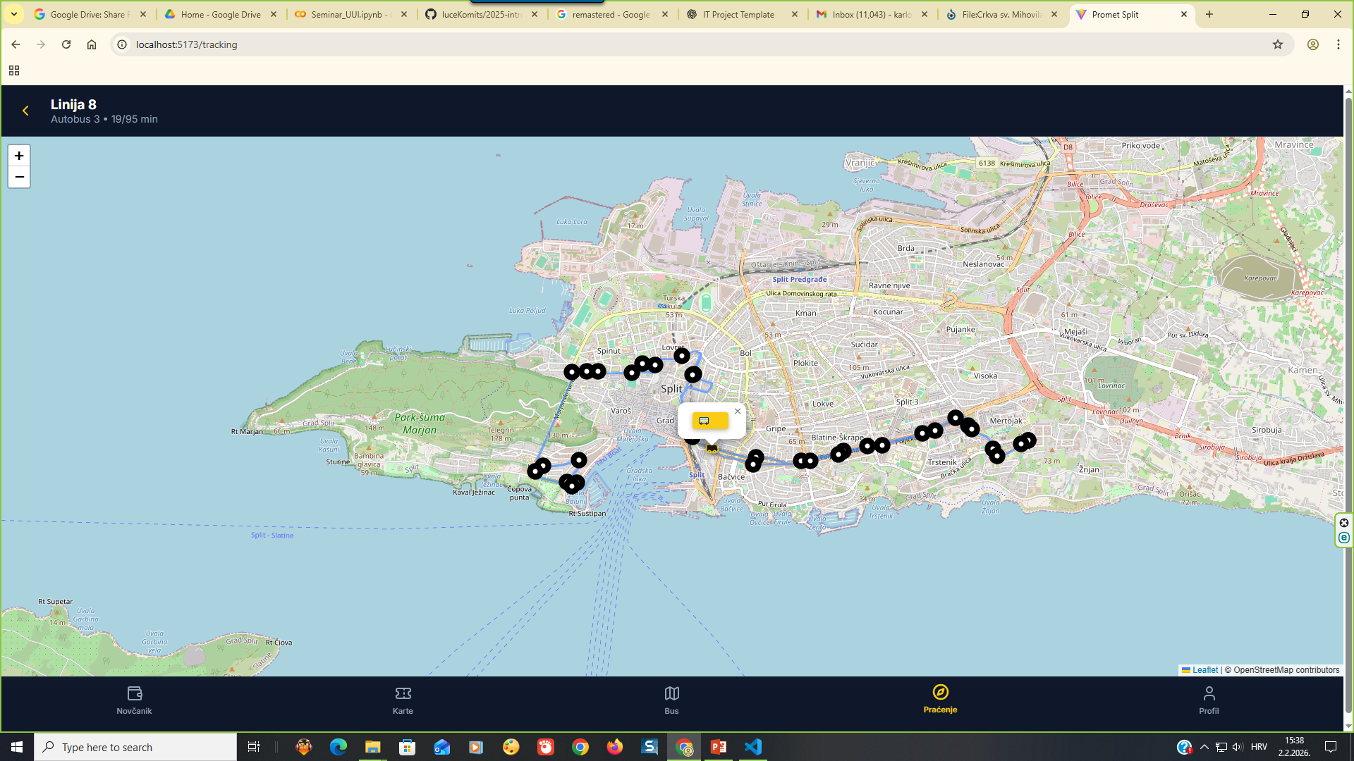
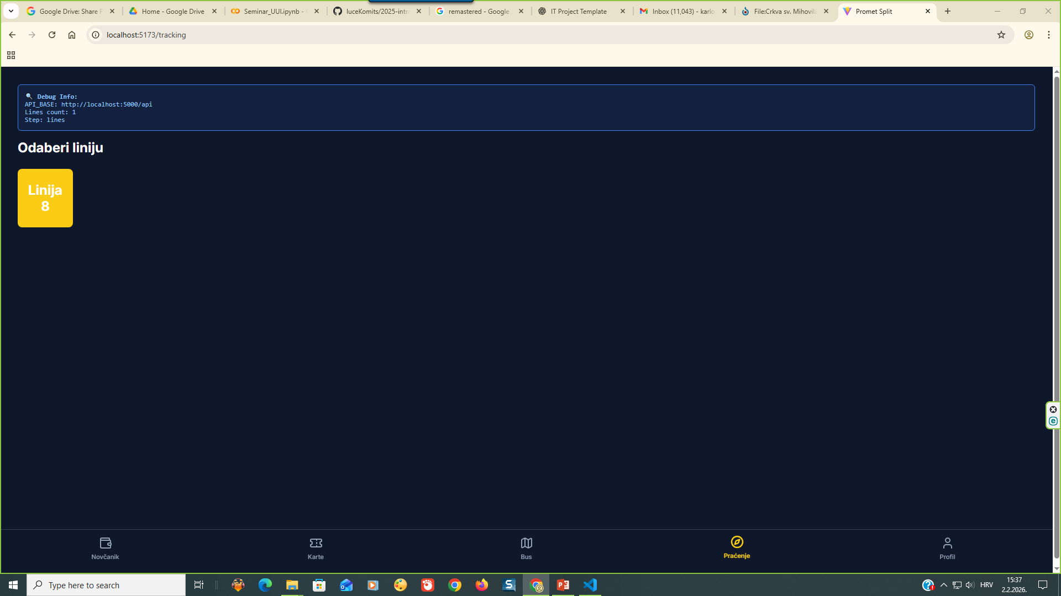
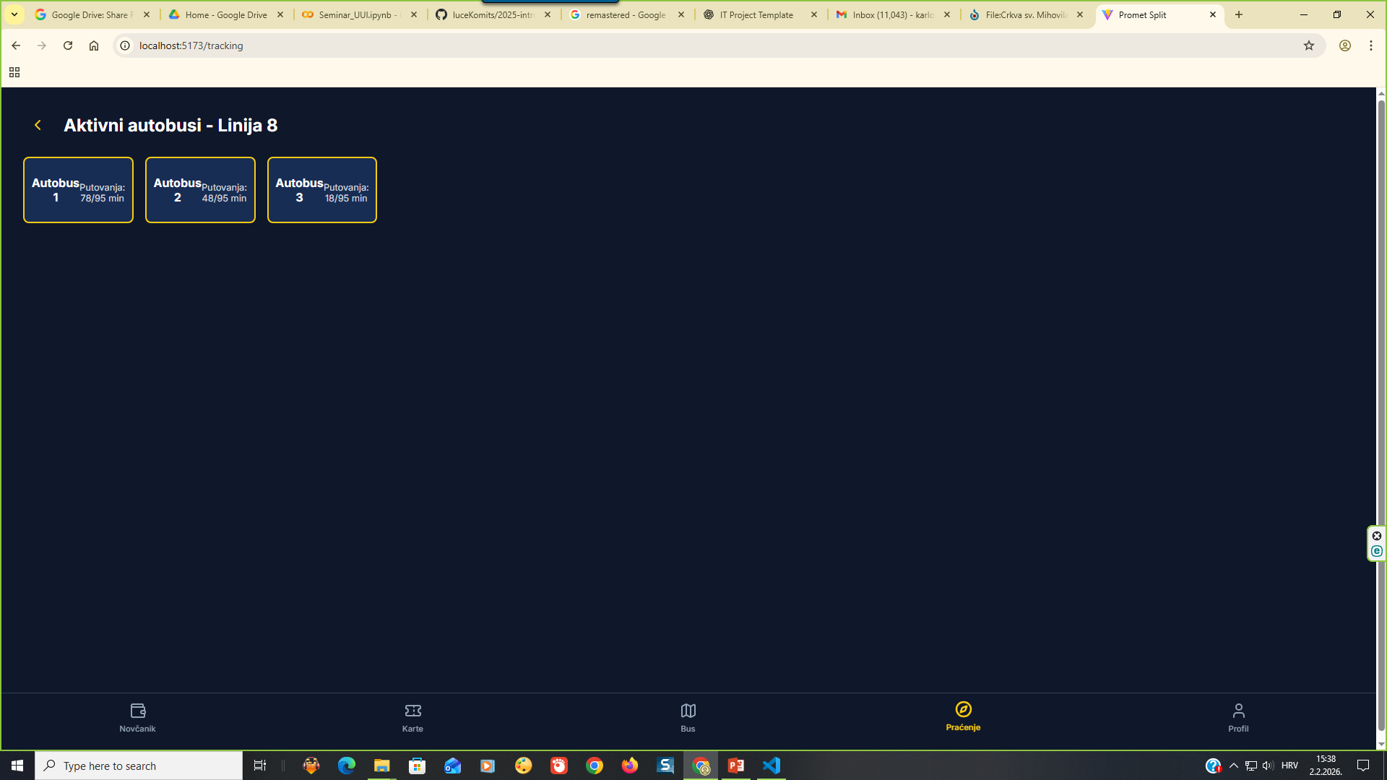
Tracking aplikacija
3.
Kako bi simulirali dohvat GPS-a u tracking aplikaciju, implementirali smo mali server u Node.js sa Expressom i CORS-om kao middleware-om
On dohvaća podatke sa pomoćne aplikacije o busevima (konkretno broj busa, aktivni busevi, procijenjeno vrijeme do stanica, waypointe na liniji) – popraviti, zapravo se ništa ne šalje serveru

Slide 7
Poslovne prilike su poput autobusa. Uvijek dolazi druga.
Richard Branson

Slide 8
Poslovne prilike su poput autobusa. Uvijek dolazi druga.
Richard Branson

Slide 9
Primarni ciljevi

Slide 10
Područja rasta
 | B2B | Lanac opskrbe | ROI | E-trgovina
KV1 | 4,5 | 2,3 | 1,7 | 5,0
KV2 | 3,2 | 5,1 | 4,4 | 3,0
KV3 | 2,1 | 1,7 | 2,5 | 2,8
KV4 | 4,5 | 2,2 | 1,7 | 7,0

Slide 11




Naš tim
Takuma Hayashi​
Mirjam Nilsson
Predsjednik
Glavni izvršni direktor
Flora Berggren
Rajesh Santoshi
Glavni direktor za operacije
Potpredsjednik odjela Marketing

Slide 12


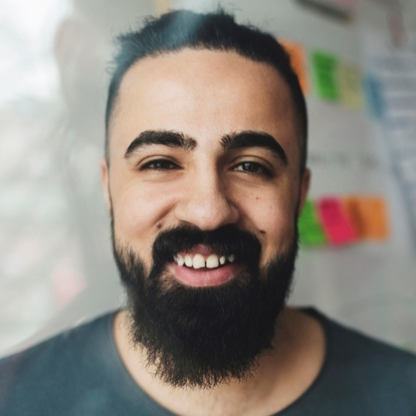
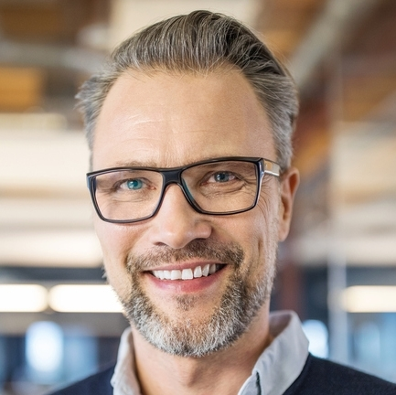



Naš prošireni tim
Takuma Hayashi​
Mirjam Nilsson
Flora Berggren
Rajesh Santoshi
Predsjednik
Glavni izvršni direktor
Glavni direktor za operacije
Potpredsjednik odjela Marketing
Graham Barnes
Rowan Murphy
Elizabeth Moore
Robin Kline
Potpredsjednik odjela proizvoda
Strateg za optimizaciju web stranice
Dizajner proizvoda
Razvojni inženjer sadržaja

Slide 13
Plan za pokretanje proizvoda
Implementirajte strateške mreže s pouzdanim potrebama e-poslovanja
Planiranje
Sinergiziranje skalabilne e-trgovine
Marketing
Proširite standardiziranu metriku
Dizajn
Koordinirajte aplikacije za e-poslovanje
Potičite holistički superiornije metodologije
Pokretanje
Strategija

Slide 14
Vremenska traka
Ruj
Stu
Sij
Ožu
Svi
Sinergiraj skalabilno e-trgovina
Proširite standardiziranu metriku
Koordiniraj aplikacije za e-poslovanje
Potičite holistički superiornije metodologije
Implementirajte strateške mreže s neodoljivim poslovne potrebe

Slide 15
Područja fokusa
B2B tržište scenarija
Utemeljeno na oblaku
prilike
Razvijte pobjedničke strategije kako biste ostali korak ispred konkurencije
Iskoristite laku priliku koja vam se nudi kako biste znali napraviti grubu procjenu vrijednosti
Vizualizirajte usklađivanje usmjereno na potrebe potrošača
Iterativni pristupi korporativnoj strategiji
Uspostavite okvir za upravljanje iznutra

Slide 16
Kako doći do tamo
ROI
Tržišne niše
Lanci opskrbe
Osmislite ekspertizu zasnovanu na multimedijskim sadržajima i strategije rasta na različitim medijima
Pomislite na kvalitetan intelektualni kapital
Upotrijebite svjetski poznate metodologije koristeći tehnologije sa web pristupom
Stremite skalabilnoj korisničkoj podršci pomoću održivih e-strategija
Angažirajte web-servise najviše linije uz vrhunsko rezultati
Njegujte jedan na jedan sa klijentom servis s robusnim ideje
Povećajte pravovremene isporuke za stvarno vremenske sheme

Slide 17
Sažetak
U tvrtki Contoso vjerujemo da trebamo dati 110 % naših mogućnosti. Korištenjem nove generacije podatkovne arhitekture tvrtkama i ustanovama pomažemo u virtualnom upravljanju agilnim tijekovima rada. Uspijevamo zahvaljujući našem poznavanju tržišta i odličnom timu iza našeg proizvoda. Riječima našeg glavnog izvršnog direktora: „Učinkovitost će doći uz proaktivnu promjenu načina poslovanja.“
​

Slide 18
Hvala
Mirjam Nilsson​
mirjam@contoso.com
www.contoso.com

